Slide 1
XENOGREFFE de REIN de PORC
PENURIE de DONS en France pour les insuffisants rénaux en dialyse.
USA 100000 personnes en attente 17 morts par jour.
Environ 3500 greffes de rein par an en France ( foie 1200 coeur 400).
-seulement 350 donneurs vivants.
-attente moyenne 2 ans et demi.
-acheter un rein dans un pays du Tiers-Monde...? ou le cochon...si proche de l’Humain?

Slide 2
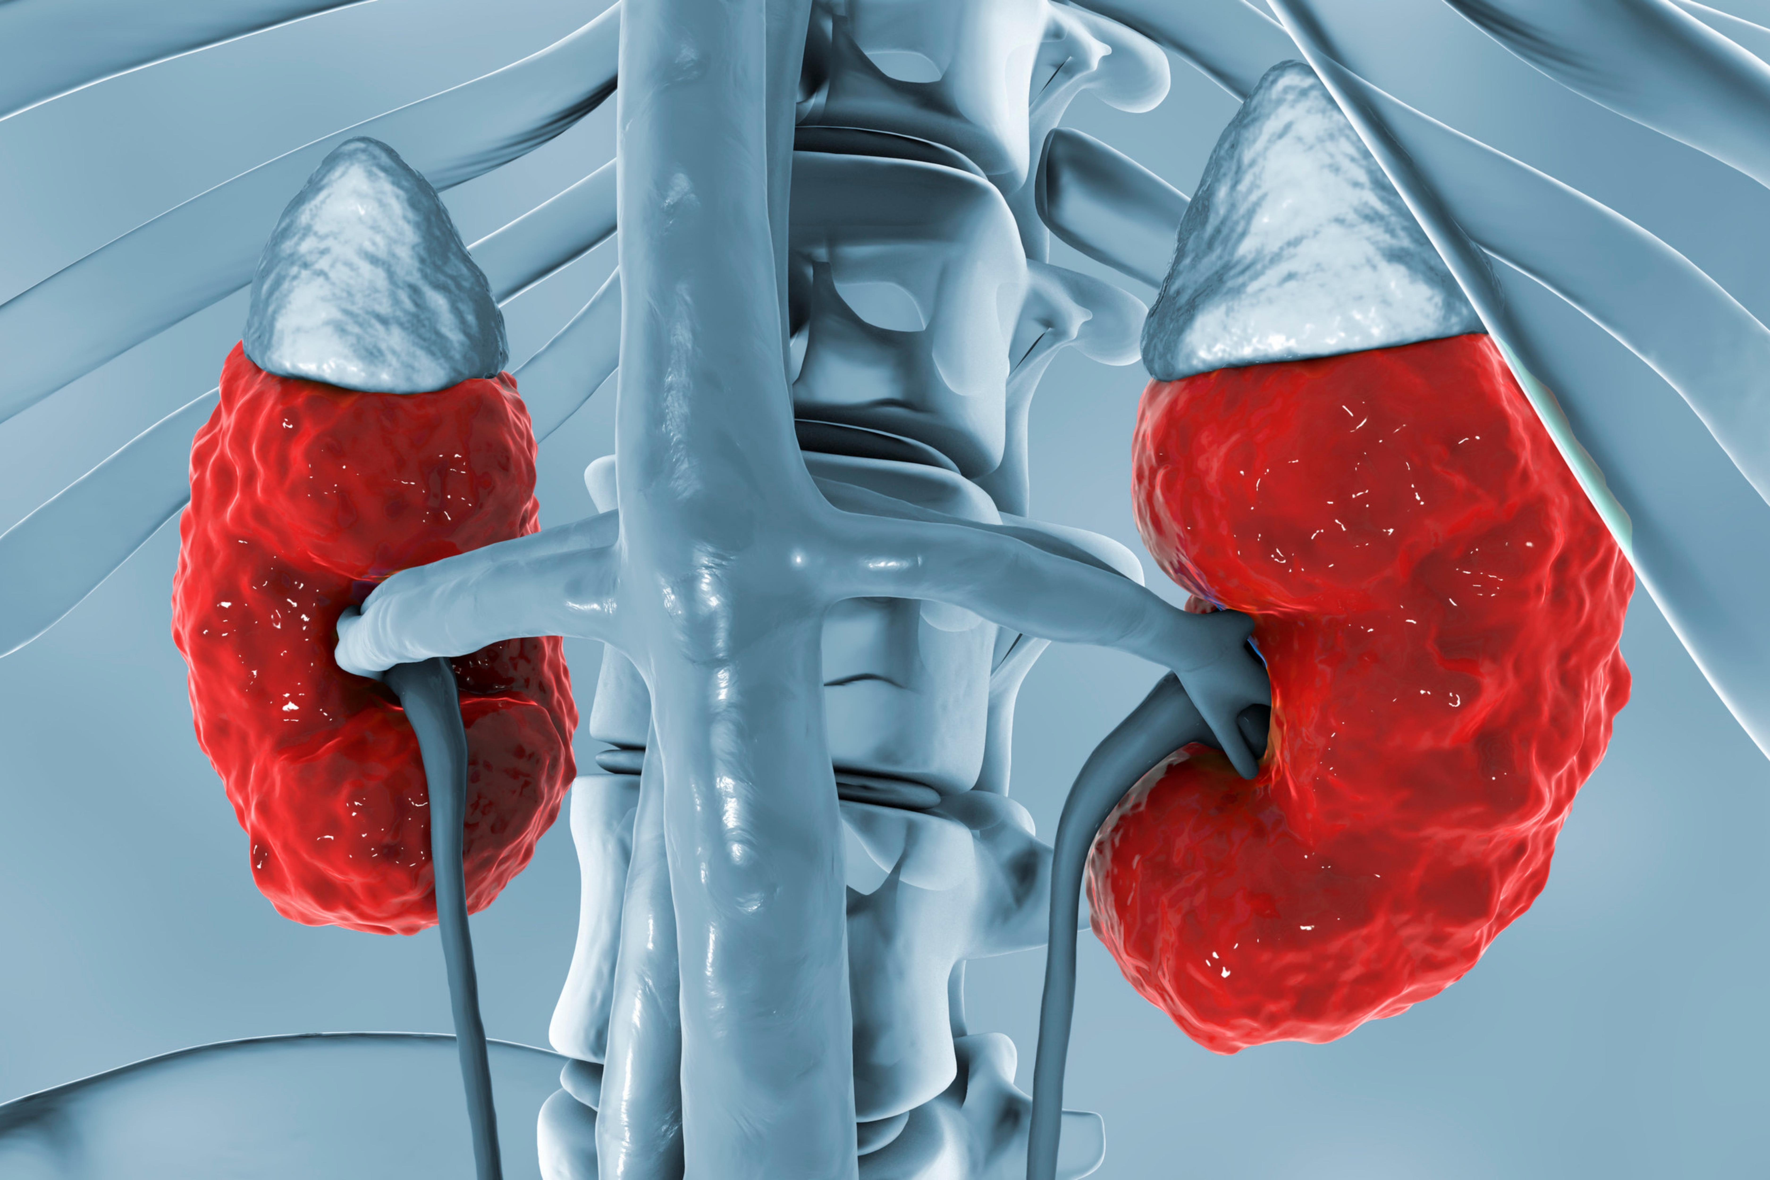
HISTORIQUE Boston Massachussets 21/03/2024. Sorti 05/04. Décédé 12/05 ( derniére chance). ( 24/04/24 nouvelle greffe avec aussi pompe cardiaque). Toujours accord FDA. Langone New-York Aout 2023 Pr Montgomery Survie 32 jours ( en mort cérébrale). Langone NY Octobre 2021 Pr Montgomery Rein OK 3 jours et arrêt ( en mort cérebrale). NB 10/03/2022 David Benett Survie 2 mois avec une greffe du coeur. RAPPEL MEDICAL SIMPLE Un seul rein suffit même la moitié d’un pour épurer le sang. Chirurgie «facile» versus coeur. Pas de symptomes à 25% des 2 reins fonctionnels. Dialyse à 10-15% des 2 reins fonctionnels.

Slide 3
CONTRAINTES d’une XENOGREFFE 1-Taille de l’organe: Sélection progressive de l’animal et action génomique sur l’arrêt de croissance. 2-Risque d’infections par des virus apportés par l’animal ( exceptionnel: élevage «pathogen free»). (suspicion envers un cytomégalovirus porcin pour une greffe de coeur). 3- Risque d’infections par des retrovirus intégrés depuis longtemps dans l’ADN de cellules du porc. ET RISQUE QUE CES VIRUS S’ADAPTENT à l’HUMAIN et se RECOMBINENT. 4- Risque de rejet du greffon majoré par rapport au rein humain en particulier rejet hyper-aigu (3 j) malgré immuno-suppresseurs modernes et comme expérimenté anticorps monoclonal Tegroprubart.

Slide 4
MODIFICATIONS GENOMIQUES Pour éviter le maximum de modes de rejet : Hyper-aigu ( 2-3 jours) , ensuite par lésions vasculaires puis par médiation cellulaire ( quelques mois). Modification déjà du géne porcin Alpha-gal (sucre) puis 10 génes en 03 24 ( patient vivant). Technologie CRISPR-Cas 29 -Nobel Chimie 2020 avec Emmanuelle Charpentier Francaise. Ciseau génétique:un ARN cherche et une endonucléase coupe un barreau de l’échelle ADN. Et on a aussi génétiquement inactivé les retrovirus porcins «menaçants» inclus dans l’ADN. MAGIQUE avec RISQUE à évaluer en ETHIQUE

Slide 5
Collaboration franco-americaine suite Prix Nobel Chimie 2020 Emmanuelle Charpentier et Jennifer Doudna
_Pr Montgomery et col.Hopital Langone New-York
Prs Loupy et Goutaudier et col. INSERM Paris
«Immune response after pig-to-human kidney xenotransplantation ...» Lancet 17 08 2023
_Utilisation en particulier par 2 sociétés «fabriquant» des porcs «pathogen free» au génome modifié par CRISPR-Cas9:
-REVIVICOR.
-eGENESIS ( egenesisbio.com) (source biblio)
-Coût Dialyse 80000 euros/an.
-Coût Xenogreffe 80000 euros puis suivi 20000
euros par an.

Slide 6
Réflexion Ethique ( pas encore d’Autorisation FDA). -acceptation autre espéce ( Porc, Singe?)( Vegan). -coût ( pas don mais pas rein humain marchandisé). -manipulations génétiques. -risque mutation virus ( proximité, malléabilité du Porc: grippe...)

Slide 7
La Recherche appliquée avance vite. ( autre voie de recherche en régénération cellulaire en inhibition des interleukines). Horizon Pratique à quelques années.

Slide 8
MERCI DE VOTRE ATTENTION

